Slide 1
Выпускная квалификационная работа по курсу Data Science Тема: прогнозирование конечных свойств композитных материалов
Махров Андрей Сергеевич

Slide 2
Цели ВКР:
• Провести предварительный анализ и предобработку данных
• Примененить различные алгоритмы машинного обучения к полученной
после предобработки базе данных
• Сравнить результаты работы использованных алгоритмов друг с другом
Задачи ВКР:
• Обучить алгоритм машинного обучения для определения модуля упругости при растяжении, прочности при растяжении
• Написать нейронную сеть для рекомендации соотношения матрица-напонитель
• Разработать приложение

Slide 3
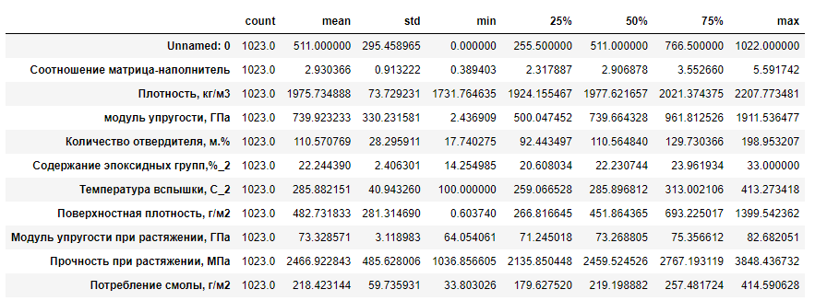
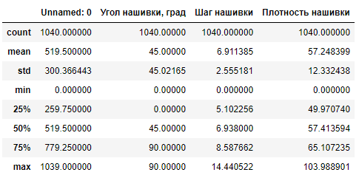
Исходные данные
Файл X_bp.xlsx
Файл X_nup.xlsx
1023 наблюдения параметров композитных материалов
1040 наблюдений параметров композитных материалов

Slide 4
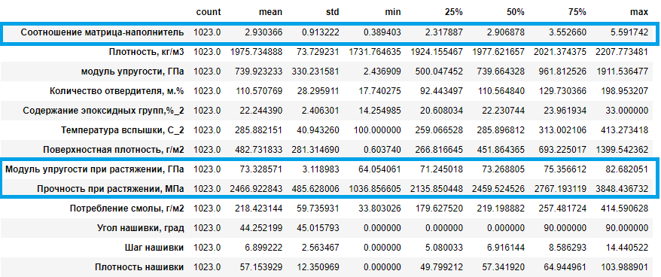
Объединение данных
Тип INNER по индексу
17 данных не попадают в итоговый датасет
Задача для нейронной сети
Задача для методов ML

Slide 5
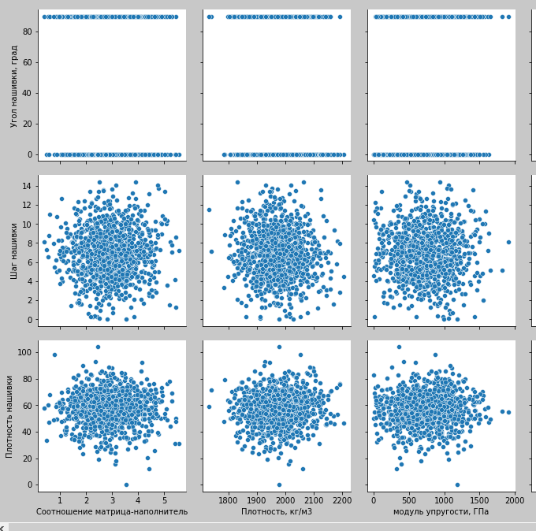
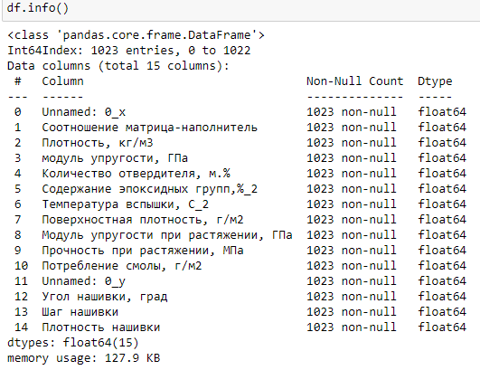
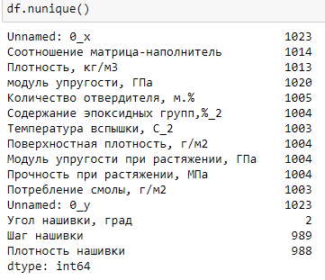
Разведочный анализ данных
Попарные графики (не все данные)*
Пропусков в данных нет, все значения числовые
Уникальные значения
Визуально взаимосвязи отсутствуют
Угол нашивки 2 значения
LabelEncoder не применяется
* График со всеми параметрами в пояснительной записке и тетради jypiter (результаты похожы)

Slide 6
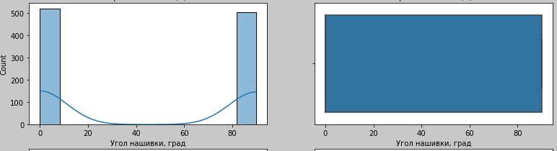
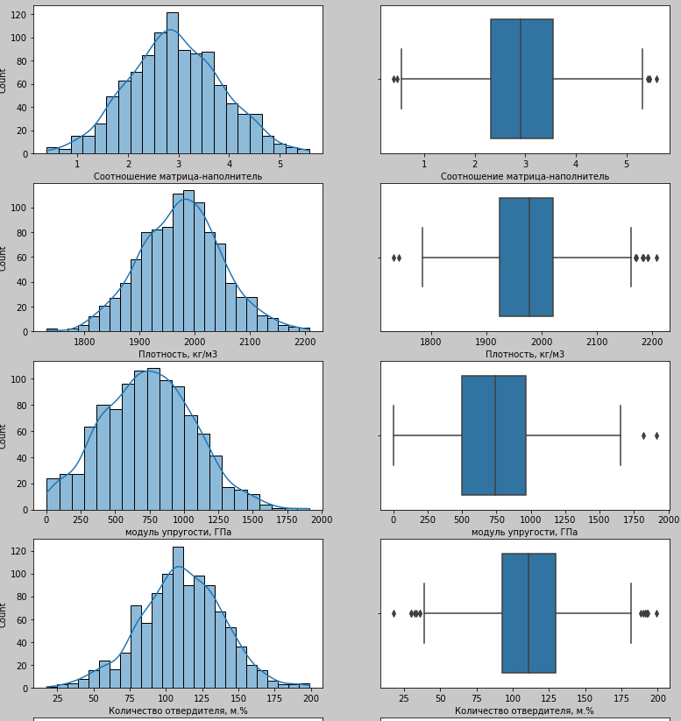
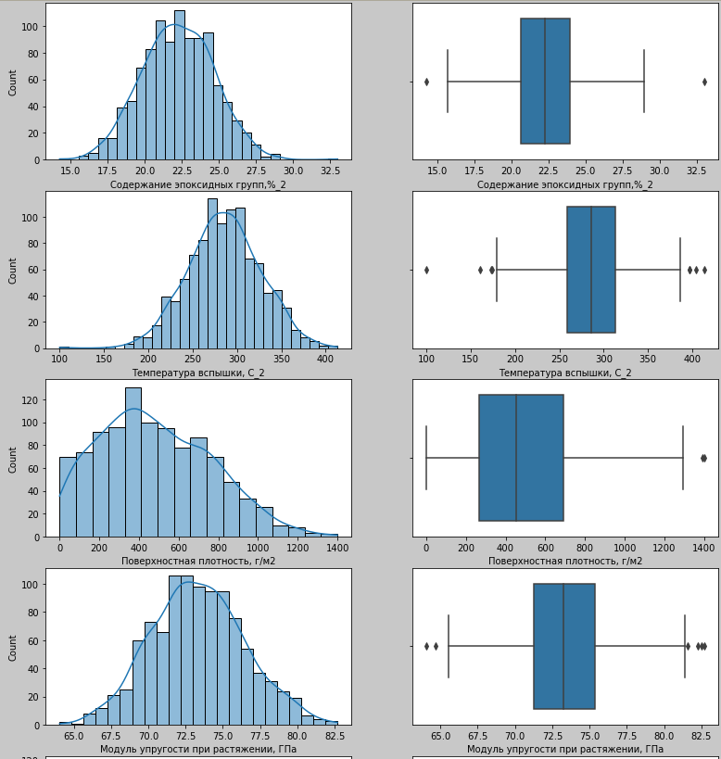
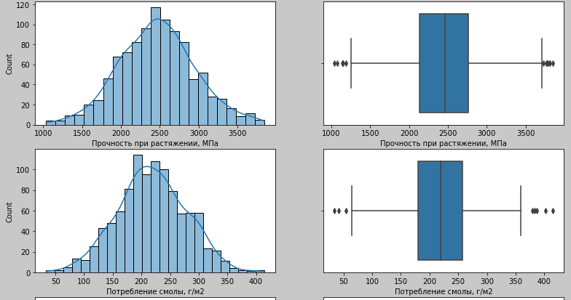
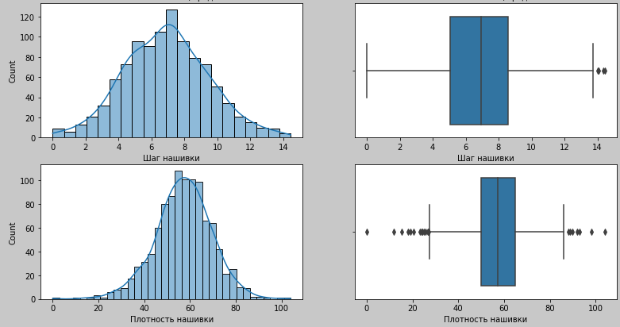
Графики распределения данных
Все данные имеют нормальное распределение, кроме параметра «угол нашивки»
Выбросы незначительные
Выбросы удаляются методом 3-х сигм

Slide 7
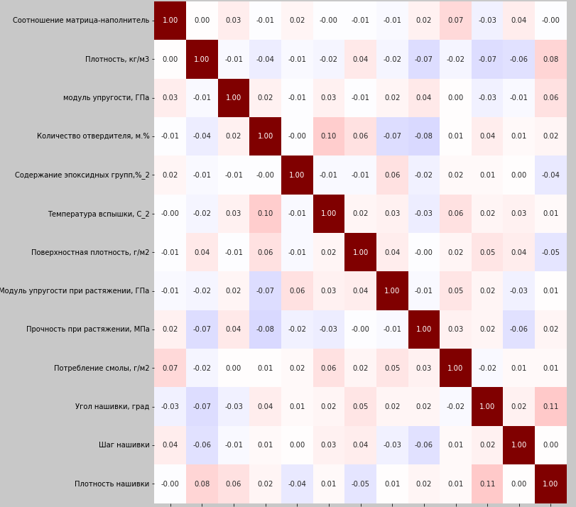
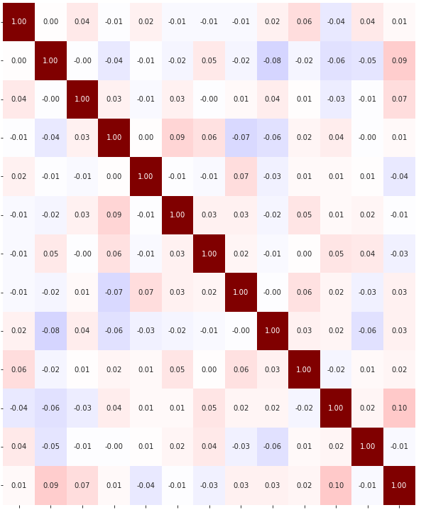
Корреляционные матрицы
Исходные данные
После удаления выбросов
Взаимосвязь между данными отсутствует

Slide 8
Алгоритмы ML для определения модуля упругости при растяжении, прочности при растяжении
Предпосылки:
Необходимо найти прогнозное значение одной переменной по значениям другой – применяются модели регрессии
Все значения имеют разный масштаб – применяется нормализация данных
Нет четкой взаимосвязи между данными – применяется несколько моделей регрессии и выбирается лучшая
Некоторые модели регрессии имеют различные параметры - оптимизация через GridSearchCV
Применяемые методы регрессии в ВКР
Методы оценки качества моделей
линейная регрессия
метод k-ближайших соседей
регрессия дерева решений
метод опорных векторов
Средняя абсолютная ошибка (MAE)
Средняя квадратичная ошибка (MSE)
Корень из средней квадратичной ошибки (RMSE)

Slide 9
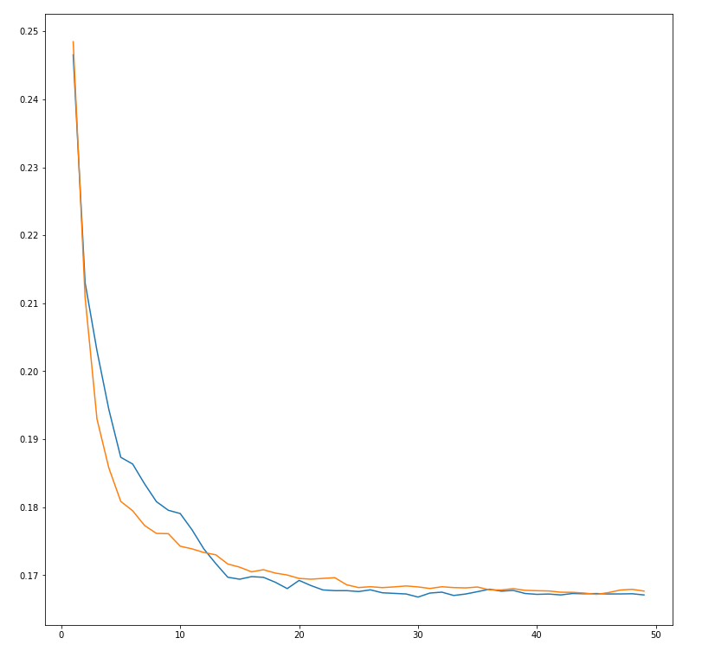
Подбор гиперпараметров моделей
Метод | Прогнозируемое значение | Лучшие параметры
K-nn | Модуль упругости | {'n_neighbors': 150}
K-nn | Прочность | {'n_neighbors': 150}
Tree | Модуль упругости | {'max_depth': 1, 'min_samples_split': 5, 'splitter': 'random'}
Tree | Прочность | {'max_depth': 2, 'min_samples_split': 2, 'splitter': 'random'}
SVR | Модуль упругости | {'degree’: 5, 'gamma': 'auto', 'kernel': 'poly'}
SVR | Прочность | {'degree': 3, 'gamma': 'auto', 'kernel': 'poly'}
Градиентный спуск для k-nn

Slide 10
Итоговые данные для оценки качества моделей (нормализированные данные)
Метод опорных векторов и дерево решений дали одинаковые данные
Параметры качества моделей для данных методов наилучшие
Параметр | Линейная регрессия | K - ближайшие соседи | Дерево решений | Метод опорных векторов
MAE для упругости | 0,133 | 0,136 | 0,134 | 0,134
MSE для упругости | 0,028 | 0,029 | 0,028 | 0,028
RMSE для упругости | 0,166 | 0,169 | 0,167 | 0,167
MAE для прочности | 0,136 | 0,134 | 0,132 | 0,132
MSE для прочности | 0,029 | 0,029 | 0,028 | 0,028
RMSE для прочности | 0,171 | 0,170 | 0,168 | 0,168

Slide 11
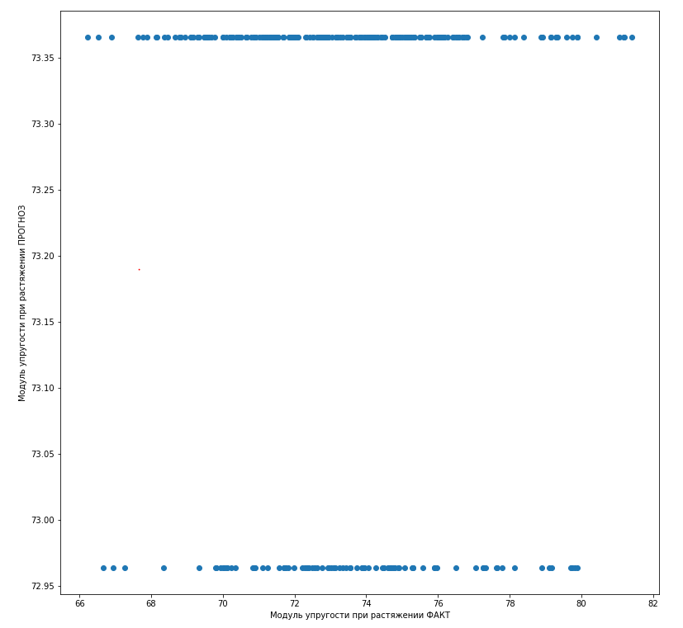
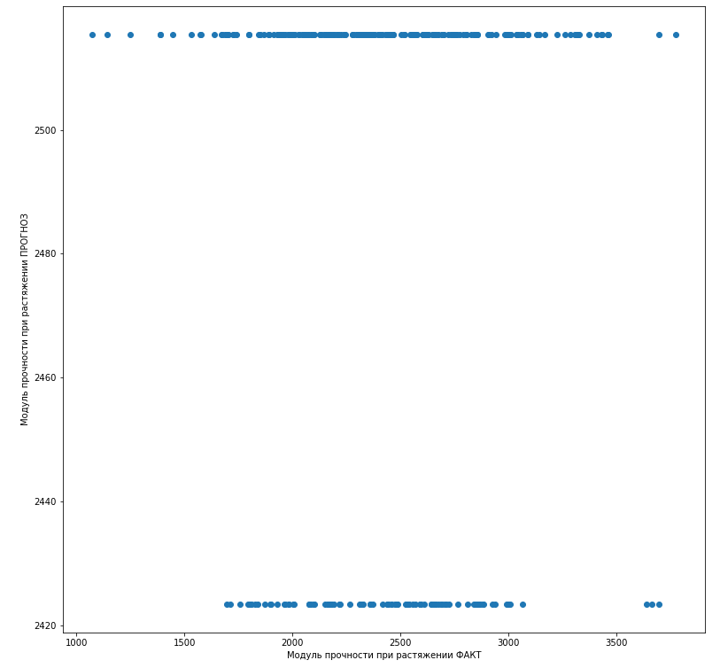
Фактические и спрогнозированные данные – метод опорных векторов (данные преобразованы в исходный размер)
Модель спрогнозировала только 2 значения

Slide 12
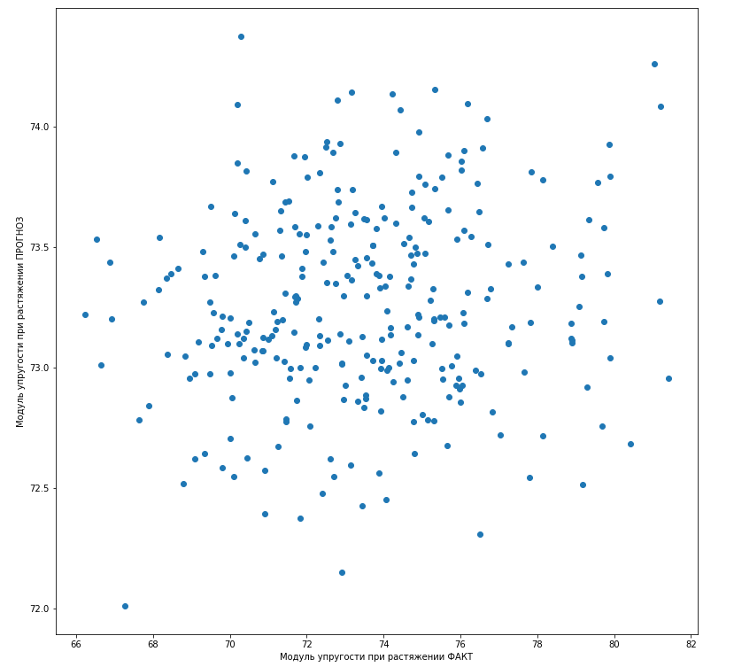
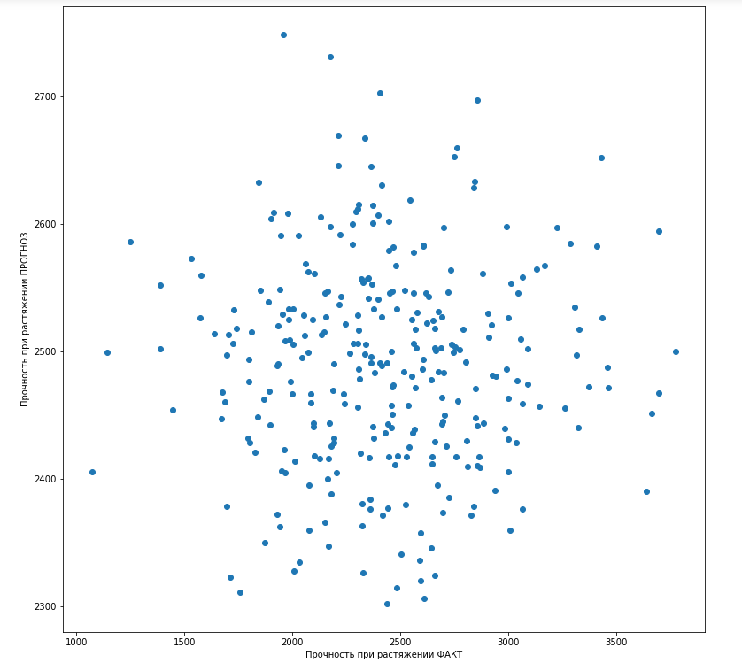
Фактические и спрогнозированные данные – линейная регрессия (данные преобразованы в исходный размер)
Линейная регрессия так-же плохо предсказывает данные

Slide 13
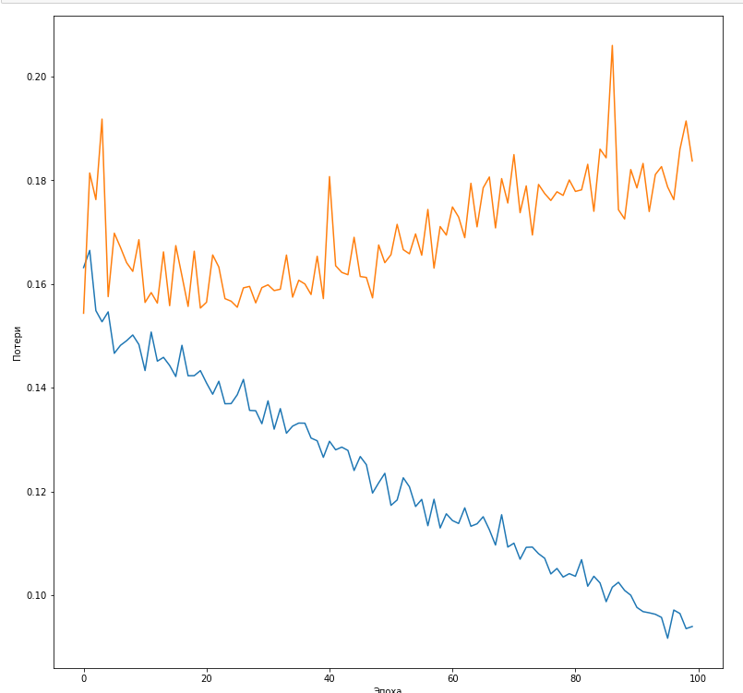
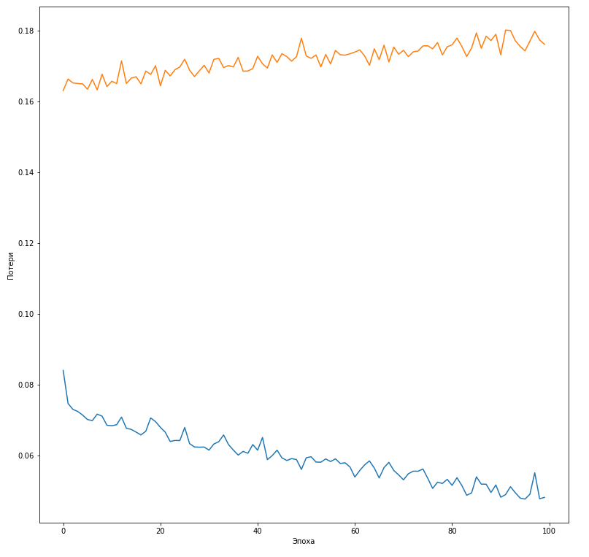
Нейронная сеть для рекомендации соотношения матрица-напонитель
Количество слоев – 2 , 4
Данные предварительно нормализированы
Выходной слой - 1
Активационная функция «relu»
Оптимизатор «adam»
Эпох - 100
Оценка качества моделей
Параметр | 2 слоя | 4 слоя
MAE | 0,115327 | 0,070819
MSE | 0,020508 | 0,013829
RMSE | 0,143205 | 0,117599
График обучения модели 2 слоя
График обучения модели 4 слоя
mae val_mae

Slide 14
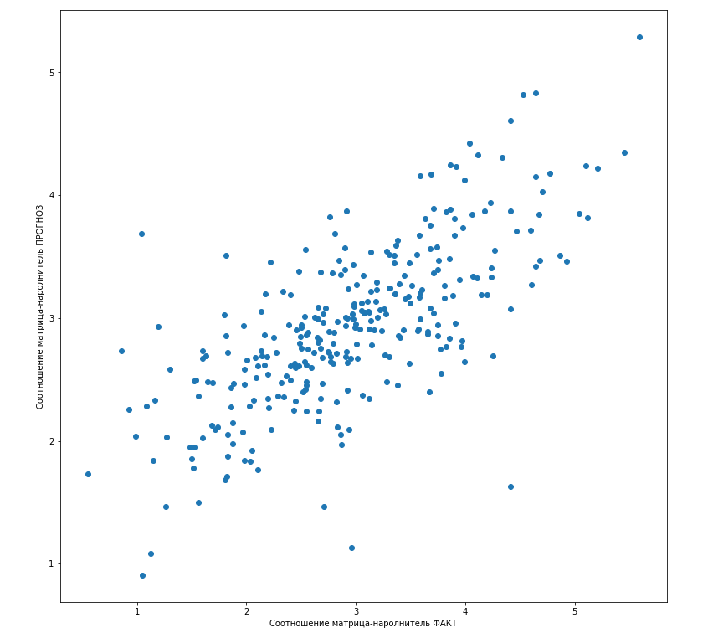
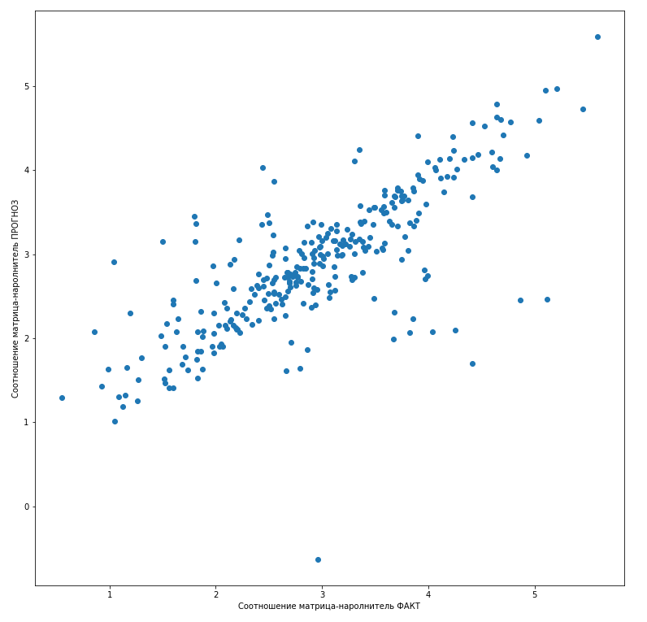
Фактические и спрогнозированные данные – нейронная сеть (данные преобразованы в исходный размер)
Фактические и прогнозные значения имеют некоторую взаимосвязь
Модель 2 слоя
Модель 4 слоя

Slide 15
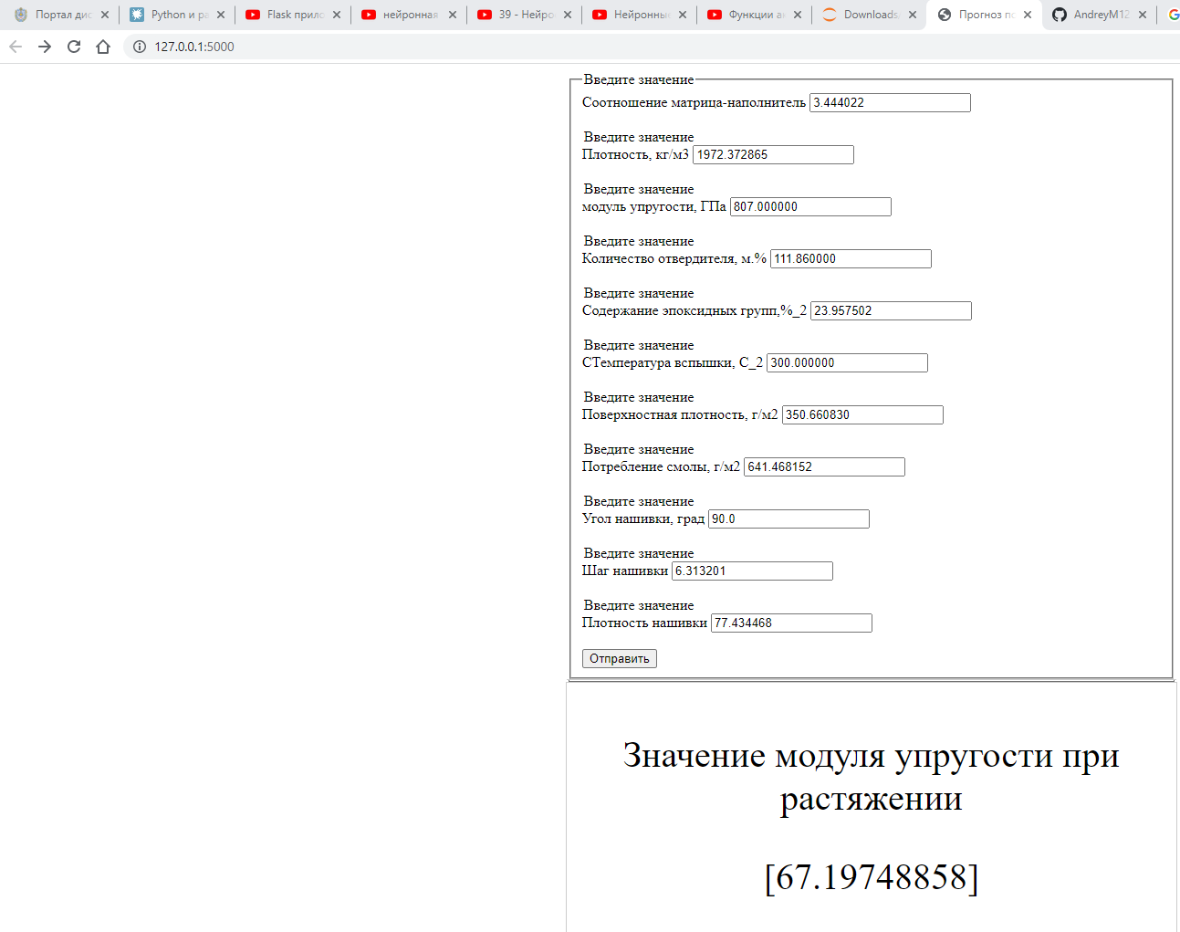
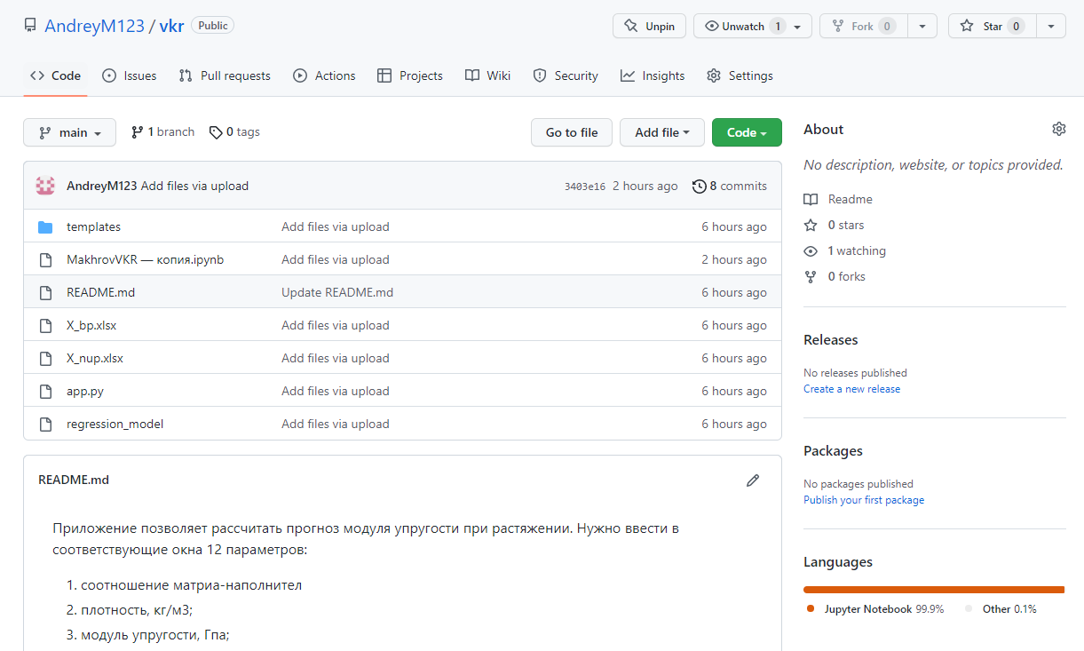
Интерфейс приложения прогноз модуля упругости при растяжении
При расчете использовалась модель линейной регрессии
Созданный репозиторий
https://github.com/AndreyM123/vkr

Slide 16
Pipeline ML при выполнении ВКР
Извлечение данных
Предобработка данных
Создание web-приложения
Подбор методов ML
Оценка качества моделей
Настройка гиперпараметров

Slide 17
Спасибо за внимание !
Махров Андрей Сергеевич

Slide 18
edu.bmstu.ru
+7 495 182-83-85
edu@bmstu.ru
Москва, Госпитальный переулок , д. 4-6, с.3

